Slide 1

VetPet Connect
Entrega 2 · Arquitectura de Software y Core Transaccional
Portal integral de comercio electrónico y salud animal para centros veterinarios y pet shops
VetPet Surco E.I.R.L. · Modelo B2C
Curso de E-business · Semana 5 · Equipo 4 · Lima, Perú — 2026
Notes:
Presentación de la Entrega 2. En la Entrega 1 definimos el modelo de negocio; aquí lo traducimos a una arquitectura de software concreta: requerimientos, modelo de datos y diseño de pantallas.

Slide 2
De la Entrega 1 a la Entrega 2
Cada problema del diagnóstico tiene ahora una respuesta concreta en la arquitectura
Agenda por teléfono y WhatsApp
Tabla citas con horario único
RF-04
Se cruzan los horarios y se pierden clientes que no logran comunicarse.
→
La restricción UNIQUE por veterinario y fecha bloquea el cruce en el motor.
Fichas clínicas en papel
Historia clínica digital
RF-05
La información se pierde y no puede consultarse de forma remota.
→
Cada atención guarda su próxima fecha, que alimenta el recordatorio automático.
Inventario en un cuaderno
Stock con punto de reorden
RF-06
Quiebres de stock en los productos de mayor rotación.
→
Cada pedido confirmado descuenta el stock y dispara la alerta de reposición.
Notes:
Los tres problemas centrales del diagnóstico y como los resuelve el diseño. La idea clave: las reglas críticas no quedan en la aplicación, quedan en la base de datos.

Slide 3
Requerimientos funcionales
Seis módulos, cada uno atado a un problema real del negocio
1
RF-01
2
RF-02
3
RF-03
Autenticación
Catálogo y carrito
Suscripción mensual
Inicio de sesión con roles estrictos: Cliente, Veterinario y Administrador. Cada rol accede solo a sus módulos.
Búsqueda por categoría, carrito de compras y generación del pedido con su detalle y monto total.
Plan con frecuencia de despacho que genera el pedido recurrente en la fecha programada.
4
RF-04
5
RF-05
6
RF-06
Agenda de citas
Historia clínica y alertas
Inventario en tiempo real
Reserva de servicio, fecha y hora dentro de los horarios efectivamente disponibles del profesional.
Registro de diagnóstico, tratamiento y vacunas, con aviso automático antes del próximo control.
Cada pedido descuenta el stock y, al llegar al punto de reorden, alerta al Administrador.
Notes:
Seis requerimientos funcionales. Los RF-01 a RF-03 sostienen el comercio electrónico, el RF-04 y RF-05 la parte de salud animal, y el RF-06 conecta ambos con el inventario.

Slide 4
Requerimientos no funcionales
Las condiciones de calidad que el sistema debe cumplir para ser usable en Surco
01
Diseño responsivo
02
Seguridad y datos personales
RNF-01
RNF-02
La interfaz es 100% adaptable a móvil: la mayoría de dueños compra y reserva desde el celular.
Contraseñas cifradas con hash BCrypt y tratamiento conforme a la Ley N.° 29733 del Perú.
03
Persistencia y concurrencia
04
Rendimiento
RNF-03
RNF-04
Compras y reservas simultáneas sin bloqueos ni sobreventa en las tablas críticas.
El catálogo carga en menos de 3 segundos con una conexión móvil estándar.
Notes:
El RNF-03 es el mas exigente y es el que guia el diseño del procedimiento de compra que veremos mas adelante.

Slide 5
Modelo de datos relacional
Ocho tablas normalizadas en MySQL 8.0, agrupadas según los tres pilares del modelo B2C
1
2
3
Cuentas
Comercio electrónico
Salud animal
usuarios
productos
citas
Roles CLIENTE, VETERINARIO y ADMIN
Catálogo, stock y punto de reorden
Agenda con horario único
mascotas
pedidos
historias_clinicas
Perfil del animal y su dueño
Cabecera, origen y estado
Diagnóstico y próximo control
detalle_pedidos
El carrito ya confirmado
suscripciones
Plan mensual y próximo despacho
Script ejecutable en basedatos/01_esquema.sql · motor InnoDB · tres vistas de apoyo al dashboard administrativo
Notes:
Ocho tablas. Las relaciones principales: un cliente tiene muchas mascotas y muchos pedidos; un pedido contiene varios productos; cada cita genera un único registro clinico.

Slide 6
Cuatro decisiones que sostienen el modelo
Reglas de negocio resueltas en el esquema, no en el código de la aplicación
1
uk_agenda (veterinario_id, fecha_hora)
Restricción UNIQUE que impide a dos clientes reservar el mismo horario con el mismo veterinario. El cruce de citas se vuelve imposible a nivel de motor.
2
pedidos.tipo_origen
Distingue una compra puntual de un despacho generado por la suscripción, y permite medir el ingreso recurrente que plantea el objetivo del proyecto.
3
productos.punto_reorden
Sostiene la alerta automática de reposición hacia el proveedor sin necesidad de una tabla adicional ni de un proceso aparte.
4
historias_clinicas.proxima_fecha
Es el dato del que se alimenta el recordatorio de vacunación y desparasitación, el mecanismo con el que se reducen las inasistencias.
Notes:
El punto de fondo: una regla escrita en la base de datos no se puede saltar, mientras que una regla escrita solo en la aplicación si.

Slide 7
Diseño de interfaz: cuatro pantallas
Navegación resuelta en pocos pasos y con elementos de gran superficie táctil
Catálogo
Cliente
Reserva de cita
Cliente
Buscador y filtros por categoría. Cada producto en una tarjeta con imagen, precio e indicador de stock; el botón flotante de carrito muestra contador y subtotal.
Flujo de tres pasos: mascota, servicio y horario. Los bloques ya ocupados aparecen deshabilitados, de modo que no se puede elegir uno no disponible.
Ficha clínica
Veterinario
Dashboard
Administrador
Datos base de la mascota a la izquierda e historial de atenciones en línea de tiempo a la derecha, con botón para registrar la nueva atención.
Ventas del mes, suscripciones activas y pedidos pendientes. El inventario se resalta con un semáforo según el punto de reorden.
Notes:
El criterio de diseño parte de un hecho: la mayor parte del trafico viene de dueños que compran desde el celular.

Slide 8
El semáforo de inventario del dashboard
El Administrador ve de un vistazo que reponer, comparando el stock con su punto de reorden
Regla del semáforo
ROJO
Stock igual o por debajo del punto de reorden. Reponer ahora.
ÁMBAR
Stock por debajo del doble del punto de reorden. Vigilar.
VERDE
Stock suficiente. No requiere acción.
Implementado como la vista v_semaforo_inventario, de modo que el dashboard consulta el estado ya calculado.
Notes:
Los tres productos en rojo del ejemplo son los que dispararian la solicitud de reposición al proveedor, que es el componente SRM del ecosistema descrito en la Entrega 1.

Slide 9
Algoritmo del carrito de compras
Clase CarritoCompra, en el paquete pe.vetpetsurco.carrito
1
No duplica líneas
public void agregarProducto(int productoId,
String nombre, double precio, int cantidad) {
for (ItemCarrito item : items) {
if (item.getProductoId() == productoId) {
item.setCantidad(
item.getCantidad() + cantidad);
return;
}
}
items.add(new ItemCarrito(
productoId, nombre, precio, cantidad));
}
Si el producto ya está en el carrito, solo acumula la cantidad. Eso respeta la restricción uk_linea_pedido del esquema.
2
El subtotal no se guarda
Se recalcula siempre como precio x cantidad, así que nunca queda desactualizado al cambiar la cantidad.
3
No toca el inventario
El carrito vive en la sesión del cliente; el stock se valida y se descuenta en la base de datos.
La clase DemoCarrito ejecuta el algoritmo y verifica estas reglas: compila y pasa en la integración continua del repositorio.
Notes:
La regla principal es no duplicar líneas. Si el profesor pregunta por que no se guarda el subtotal: porque un dato derivado almacenado se desincroniza en cuanto cambia la cantidad.

Slide 10
Flujo lógico de la transacción de compra
Siete pasos desde la acción del cliente hasta la alerta de reposición
1
Inicia sesión
5
Descuenta el inventario
Valida el correo y el hash de la contraseña, y carga el rol CLIENTE.
Resta el stock de cada producto en tiempo real.
2
Agrega productos al carrito
6
Evalúa el punto de reorden
Ejecuta agregarProducto() y actualiza el contador y el subtotal.
Si el stock queda por debajo, genera la alerta de reposición.
3
Confirma el pedido
7
Confirma al cliente
Verifica que el stock actual alcance para cada línea solicitada.
Envia el correo de confirmación y limpia el carrito.
4
Registra el pago
Si en el paso 3 el stock es insuficiente
Inserta pedidos y detalle_pedidos dentro de una misma transacción.
La transacción no se registra: ROLLBACK completo y el cliente vuelve al carrito con la cantidad realmente disponible.
Notes:
Los pasos 5 y 6 no los dispara el usuario: los ejecuta el sistema dentro de la misma transacción, por eso no puede quedar un pedido pagado sin stock descontado.

Slide 11
Tres barreras contra la sobreventa
El RNF-03 exige compras simultáneas sin sobreventa: se resuelve en capas
01
02
03
Bloqueo de filas
Validación previa
Restricción del motor
El cursor FOR UPDATE bloquea los productos del pedido mientras dura la transacción. Dos compras simultáneas del mismo artículo no pueden leer el mismo stock disponible.
Si alguna línea supera el stock, SIGNAL aborta el procedimiento y el EXIT HANDLER revierte todo. El mensaje devuelve la cantidad realmente disponible.
CHECK (stock_actual >= 0) impide un inventario negativo aunque fallara todo lo anterior. Es la última línea de defensa.
Todo esto vive en el procedimiento sp_confirmar_pedido · basedatos/03_transaccion_compra.sql
Notes:
La idea que hay que transmitir: no se confia en una sola comprobación. Si el orden de las operaciones falla, la restricción del motor sigue impidiendo el dato invalido.

Slide 12
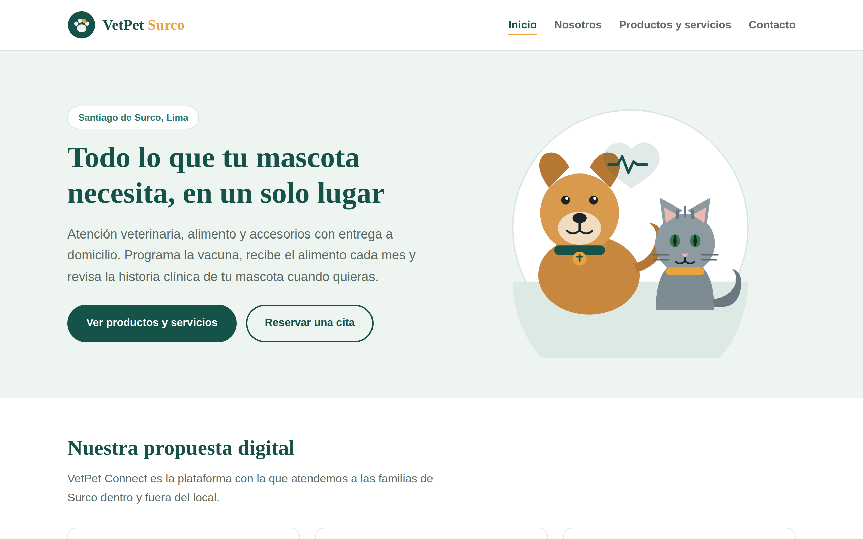
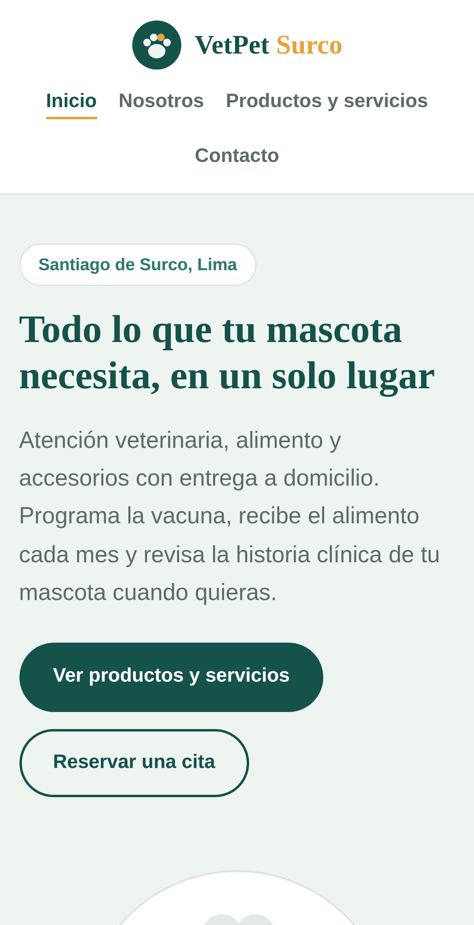
Evidencia: el sitio web institucional
Construido con HTML5 y CSS3, sin frameworks ni JavaScript
Responsivo
Flexbox y CSS Grid con un punto de quiebre en 760 px (RNF-01).
Rápido
Sin JavaScript ni librerías; los íconos son SVG de pocos kilobytes (RNF-04).
Accesible
Marcado semántico, enlace para saltar al contenido y foco visible.
Completo
Cuatro páginas más una página de error 404.
Vistas de escritorio (1280 px) y móvil (390 px) de la página de inicio, verificadas sin desbordamiento horizontal
Notes:
El sitio es la evidencia practica de la entrega. No es la plataforma en funcionamiento: es el sitio institucional que presenta el negocio y su propuesta digital.

Slide 13
Lo que deja esta entrega
El modelo de negocio de la Entrega 1 queda traducido a una arquitectura ejecutable
10
8
1
5
requerimientos
especificados
tablas
modeladas
procedimiento
transaccional
páginas
publicadas
Lo que sigue
Implementar el portal sobre este diseño: módulos de catálogo, agenda e historia clínica conectados al esquema, y el despliegue de la plataforma.
Equipo 4 · Curso de E-business · VetPet Surco E.I.R.L. · Lima, 2026
Notes:
Cierre. Recordar que esta entrega es de diseño: los requerimientos, el modelo de datos y el algoritmo estan definidos y verificados, y la implementación completa es el paso siguiente.

